Slide 1
“Gestione Errore Materiale’’ &
“ Revoca verbale”

Slide 2
le Funzionalità
MODIFICA verbale (Voto e/o Data esame);
REVOCA verbale d’esame

Slide 3
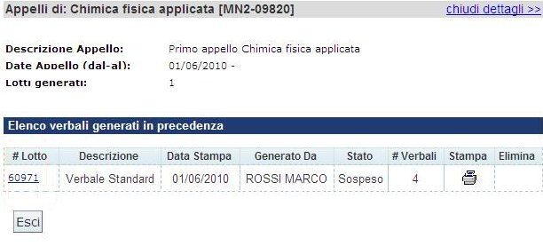
Modifica verbale d’esame
1
CORREGGI errore verbale
2
Elenco Verbali generati in precedenza
3
Lotto verbale da modificare

Slide 4
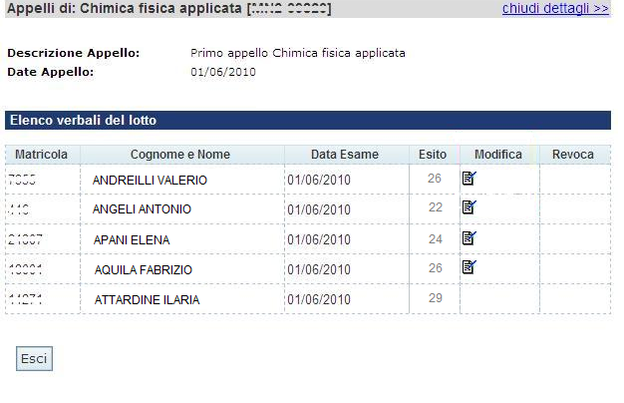
Modifica verbale d’esame
1
2
Elenco Verbali Lotto
Verbale da modificare

Slide 5
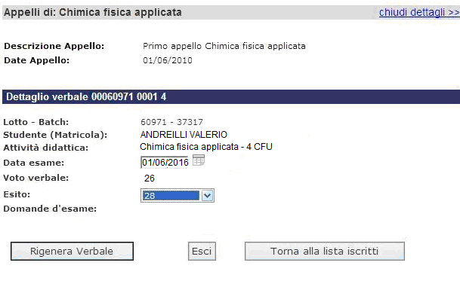
Modifica verbale d’esame
1
Modifica Voto e/o Data esame
2
Rigenera verbale

Slide 6
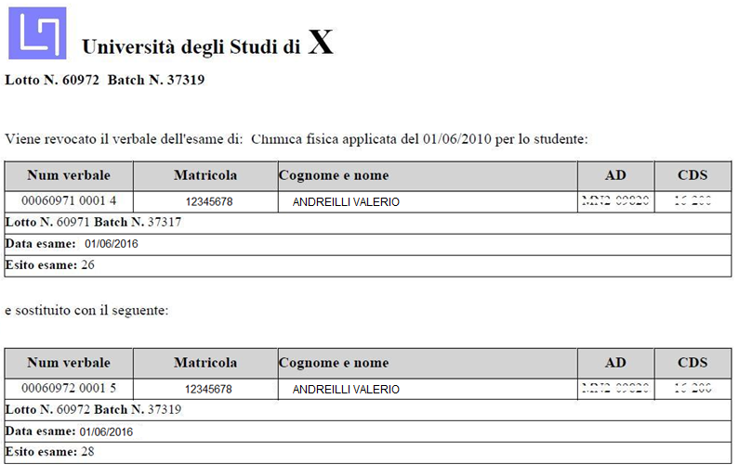
Modifica verbale d’esame
Sostituzione verbale
Verbale errato
Verbale corretto

Slide 7
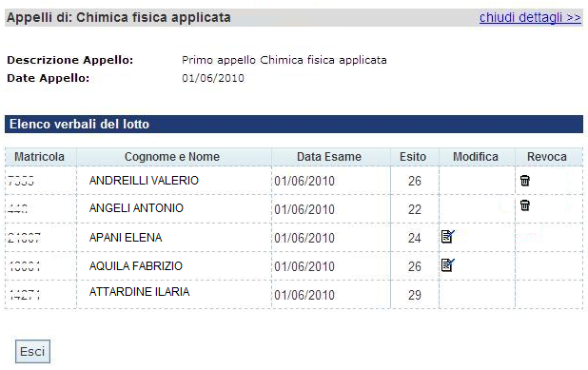
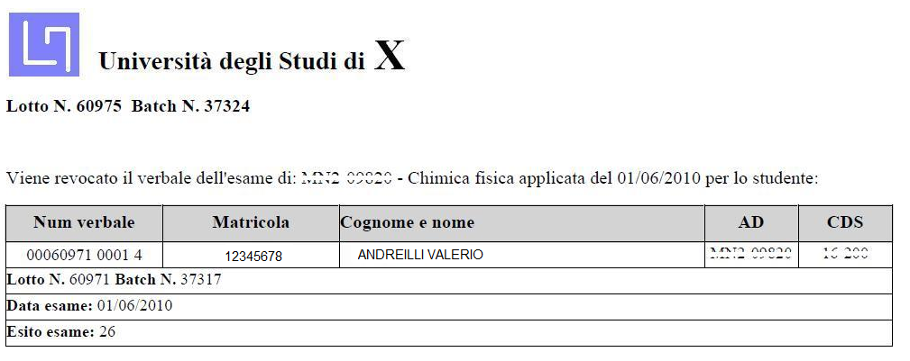
Revoca verbale d’esame
1
REVOCA verbale
2
Conferma revoca verbale

